Slide 1
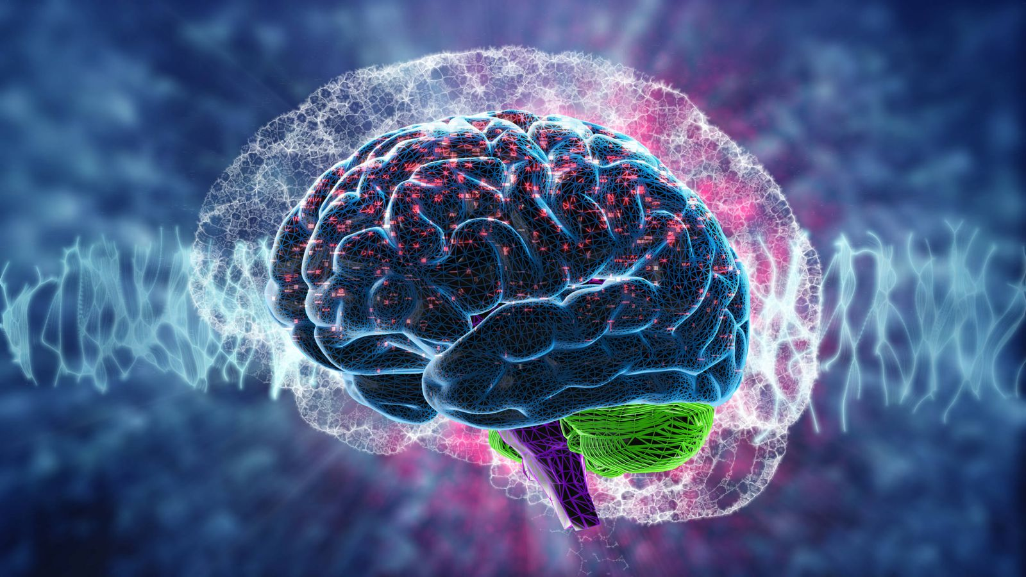
BIOLOGÍA
GENÉTICA, MENDEL y TEORÍA CROMOSÓMICA DE LA HERENCIA
2022

Slide 2
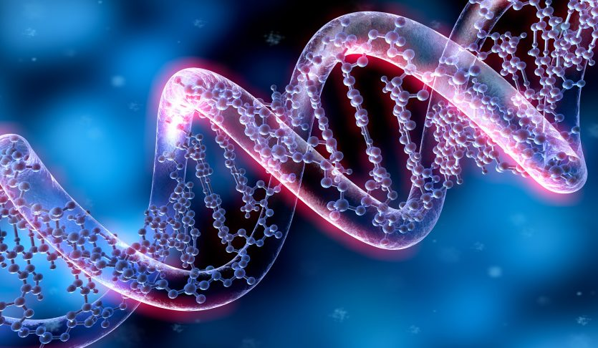
GENÉTICA
La genética, nacida como ciencia en 1902,
es la que estudia la transmisión, expresión
y evolución de los genes.

Slide 3
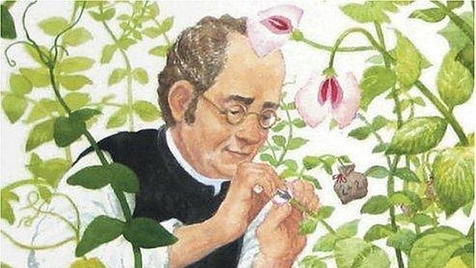
Gregor mendel
FUNDADOR DE LA
GENÉTICA MODERNA
(1822-1884)
Australia

Slide 4
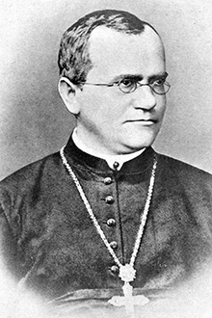
Gregor mendel
Monje del monasterio agustino de St. Thomas de Brunn, en la actual República Checa.

Slide 5
Gregor mendel
Trabajó con líneas puras de la planta de guisantes
En siete años fue capaz de crear más de 29.000 especies de guisantes.
En 1866, publica resultados de sus experimentos demostrando la herencia biológica.
Esta publicación pasó desapercibida por los científicos de la época.
Años más tarde, se descubre la teoría cromosómica de la herencia, y le da el sustrato biológico a lo ya descubierto por Mendel.

Slide 6
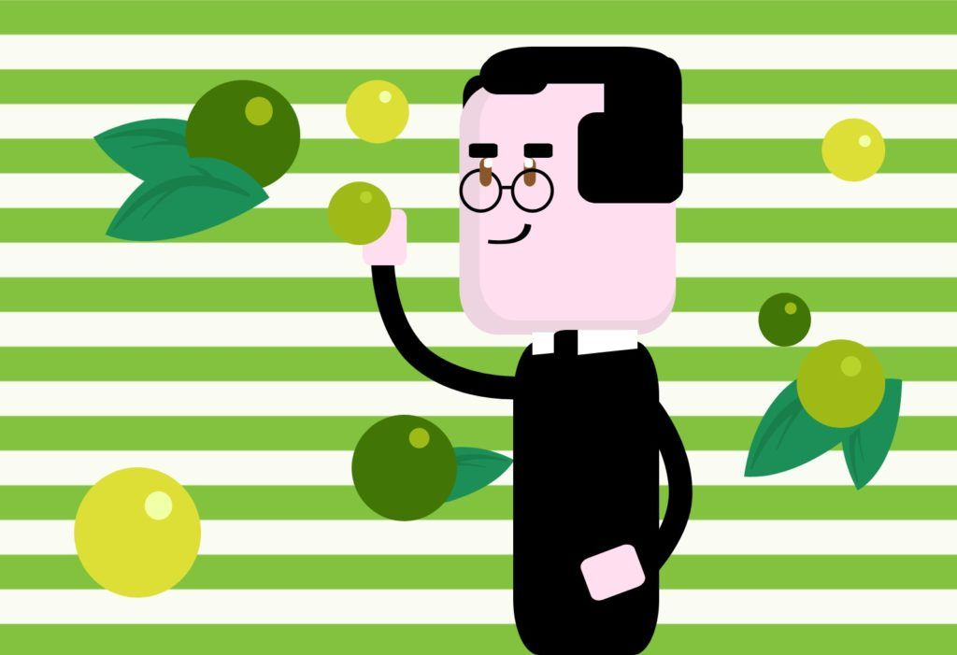
Leyes de mendel
PRIMERA LEY: LEY DE LA UNIFORMIDAD
SEGUNDA LEY: LEY DE LA SEGREGACIÓN
TERCERA LEY: LEY DE LA COMBINACIÓN INDEPENDIENTE

Slide 7
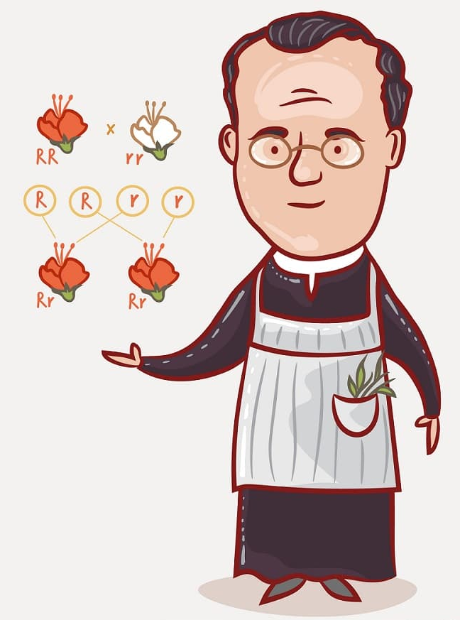
PRIMERA LEY: LEY DE LA UNIFORMIDAD
Indica que cuando se cruzan
dos líneas puras
que difieren en las variantes de un determinado carácter,
todos los individuos
de la F1 presentan el mismo fenotipo.

Slide 8
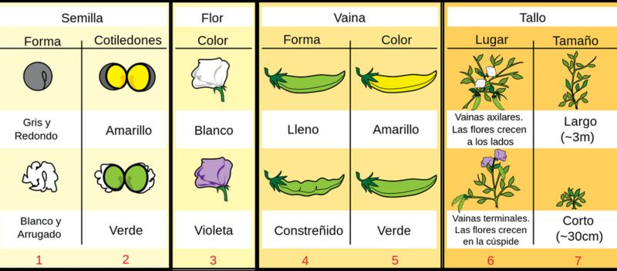
PRIMERA LEY: LEY DE LA UNIFORMIDAD

Slide 9
SEGUNDA LEY: LEY DE LA SEGREGACIÓN
Indica que en la segunda generación filial (F2), reaparece el fenotipo recesivo con una proporción 3:1.

Slide 10
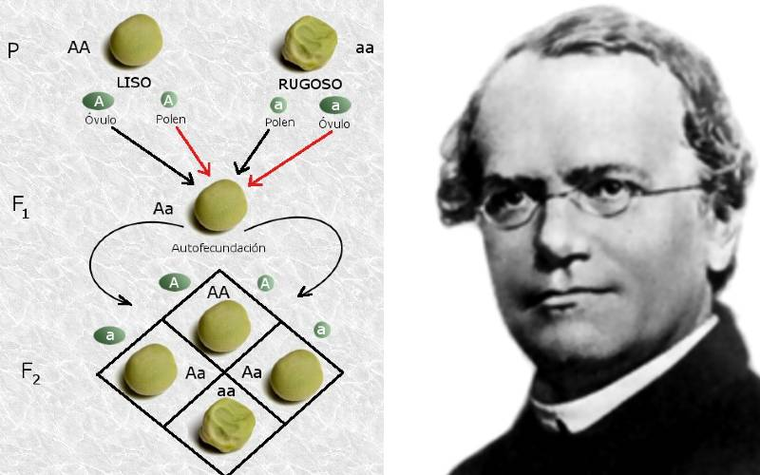
Especie pura
Primer experimento
A
A
a
a
Aa
Especie híbrida
Segundo experimento
AA
Aa
Aa
aa

Slide 11
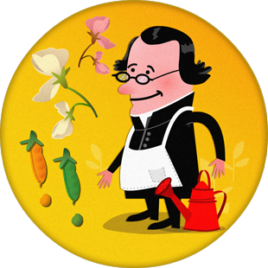
TERCERA LEY: LEY DE LA COMBINACIÓN INDEPENDIENTE
Estudiando dos caracteres diferentes juntos, descubrió que cada variante de cada carácter se combina independientemente.

Slide 12
TERCERA LEY: LEY DE LA COMBINACIÓN INDEPENDIENTE

Slide 13
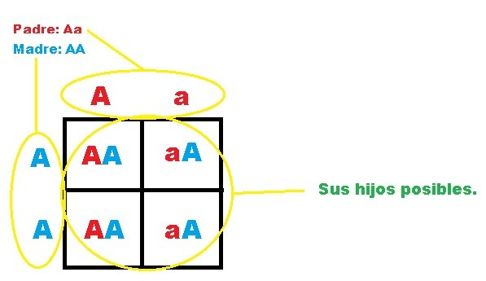
Cuadro de Punnett
Permite observar posibles combinaciones para expresar los alelos dominantes y recesivos.

Slide 14
Cuadro de Punnett

Slide 15
Cuadro de Punnett

Slide 16
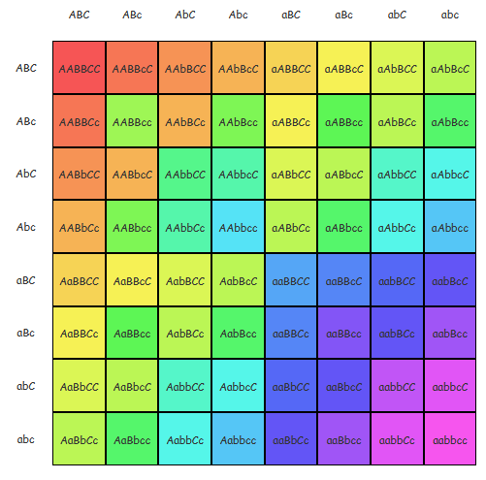
Cuadro de Punnett

Slide 17
Ejercicio (3° ley de mendel)

Slide 18
Ejercicio (3° ley de mendel)

Slide 19
Ejercicio (3° ley de mendel)
¿Qué pasa si se cruzan dos individuos heterocigotas para ambos caracteres?

Slide 20
Ejercicio (3° ley de mendel)

Slide 21
Ejercicio (3° ley de mendel)
Tenemos que hacer combinaciones genotípicas para conocer cómo serían sus descendientes.
Primero tenemos que cruzar las gametas masculinas AaBb con las gametas femeninas AaBb.

Slide 22
Ejercicio (3° ley de mendel y cuadro de punnet)

Slide 23
Ejercicio (3° ley de mendel y cuadro de punnet)
Combinación de alelos en cada cuadro

Slide 24
soluciones

Slide 25
Interpretación
9 tendrán semillas amarillas y lisas.
3 tendrán semillas amarillas y rugosas.
3 tendrán semillas verdes y lisas.
1 tendrá semillas verdes y rugosas

Slide 26
VARIACIÓN DE LAS INTERACCIONES GÉNICAS
CODOMINANCIA: en algunos casos los híbridos pueden manifestar ambos fenotipos simultáneamente.

Slide 27
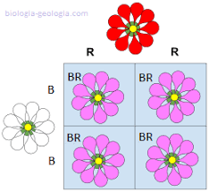
VARIACIÓN DE LAS INTERACCIONES GÉNICAS
DOMINANCIA INTERMEDIA: del cruce de dos líneas puras se obtiene una F1 con un fenotipo intermedio entre el de los dos progenitores.

Slide 28
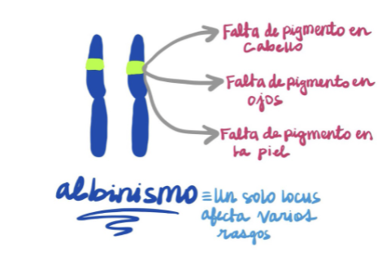
VARIACIÓN DE LAS INTERACCIONES GÉNICAS
PLEITROPISMO: son los genotipos que afectan a más de un fenotipo.

Slide 29
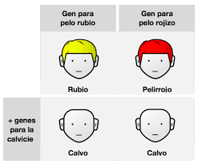
VARIACIÓN DE LAS INTERACCIONES GÉNICAS
EPISTASIA: la interacción entre dos genes que determinan distintos rasgos hace que un gen enmascare el efecto del otro.
(Se contradice la tercera ley de Mendel).

Slide 30
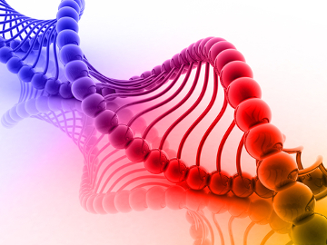
TEORÍA CROMOSÓMICA DE LA HERENCIA

Slide 31
TEORÍA CROMOSÓMICA DE LA HERENCIA
La teoría cromosómica de la herencia determina que
los genes están ordenados de forma lineal sobre los cromosomas.
De esta manera, los “factores” de Mendel ya tenían sus sustrato biológico en los cromosomas.

Slide 32
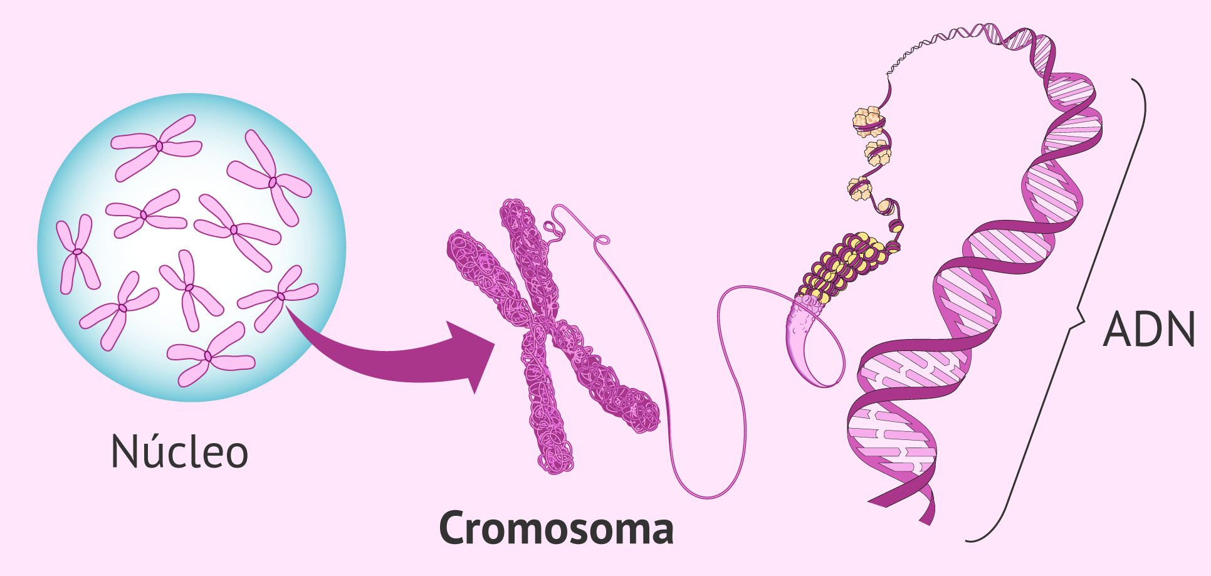
CROMOSOMAS
Los cromosomas son estructuras que se encuentran en el núcleo de las células y transportan fragmentos largos de ADN.

Slide 33
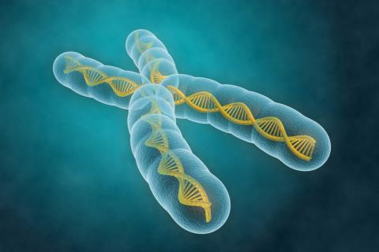
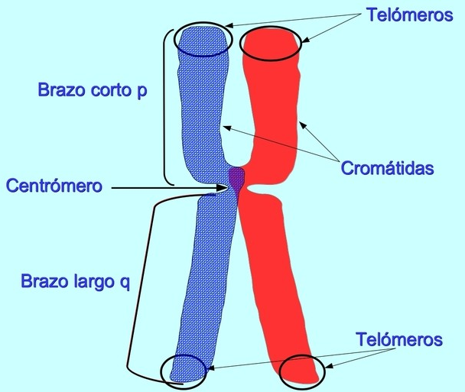
cromosomas
El lugar que ocupa cada gen en el cromosoma se denomina locus (su plural es loci).
Están constituidos por cromatina: combinación de ácido desoxirribonucleico (ADN) y de proteínas.
El conjunto de todos los cromosomas de una célula se llama cariotipo.

Slide 34
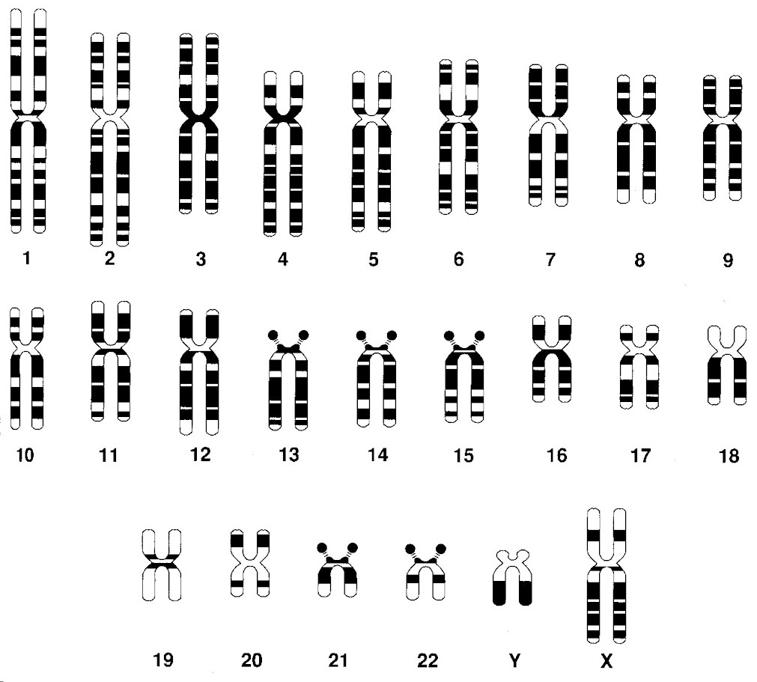
Cromosomas – 23 pares
Del par 1 al par 22 se denominan
AUTOSOMAS
Par de CROMOSOMAS SEXUALES
X e Y

Slide 35
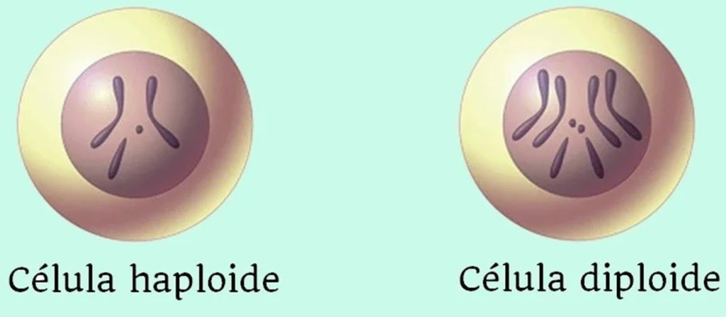
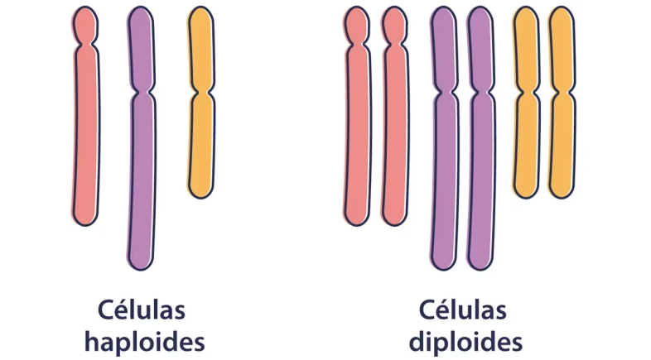
CÉLULAS DIPLOIDES O HAPLOIDES
Las células diploides son aquellas que contienen dos juegos de cada cromosoma; un juego heredado por parte de la madre y otro por parte del padre. Todas las células de nuestro cuerpo son diploides a excepción de los gametos.
Las células haploides son las que contienen sólo un juego de cromosomas. Son los gametos (óvulos y espermatozoides). El par 23, puede ser X o Y. En cada óvulo habrá una X y en cada espermatozoide habrá o una X o una Y. Cuando ambos gametos se unen produciendo la fecundación, sólo habrá dos tipos de combinaciones posibles: XX (mujer) o XY (varón).

Slide 36
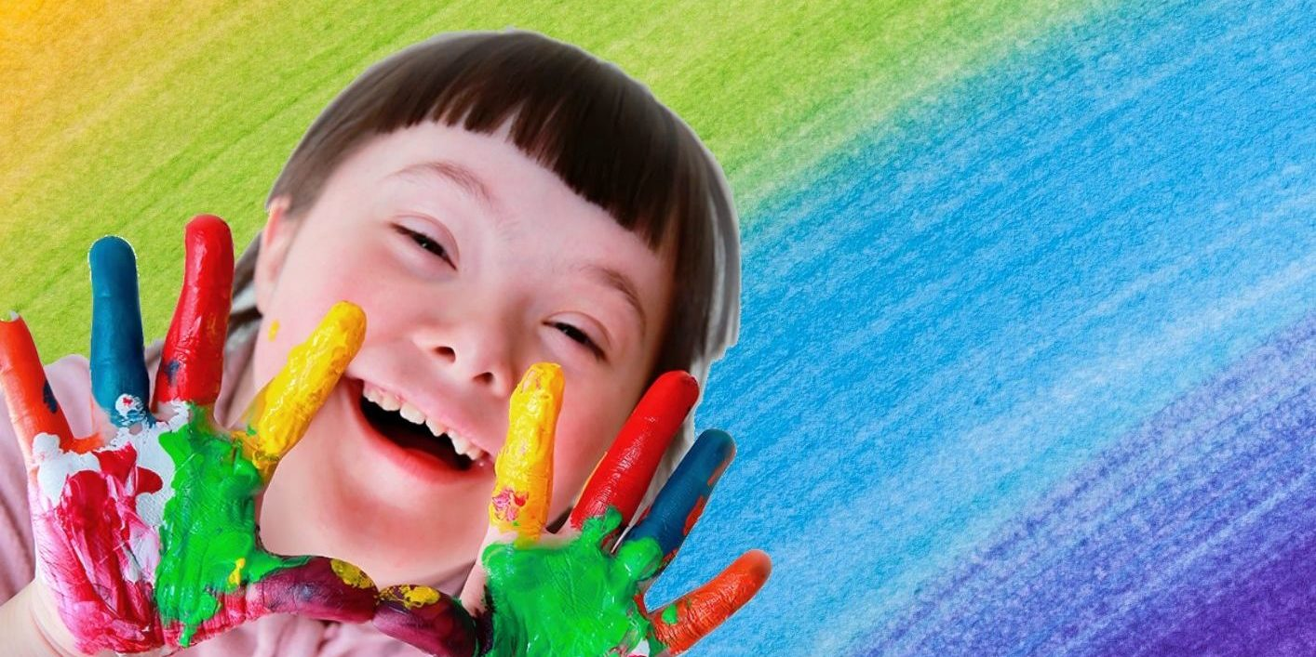
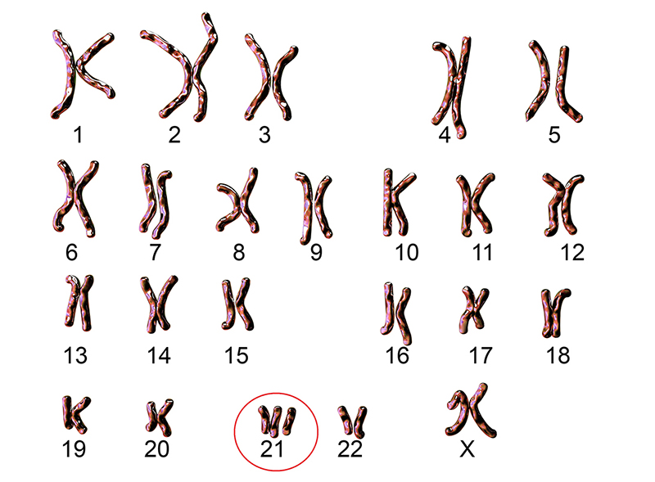
Trisomia 21

Slide 37
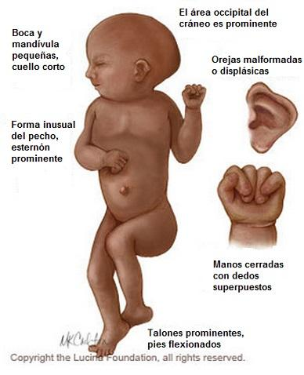
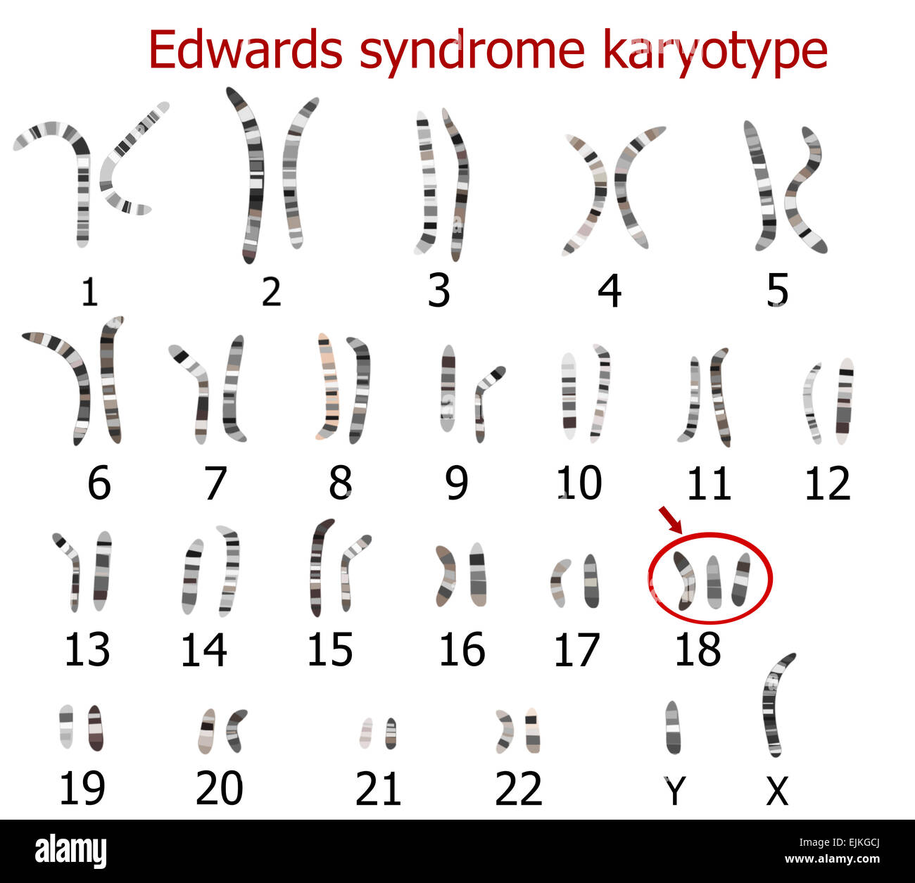
Trisomia 18

Slide 38
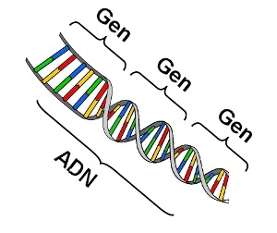
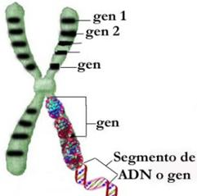
¿QUÉ HAY DENTRO DEL CROMOSOMA? LOS GenES
Un GEN es una partícula del material genético que determina la aparición de los caracteres hereditarios en los seres vivos.
Los genes se encuentran en el cromosoma.
En un segmento de ADN.

Slide 39
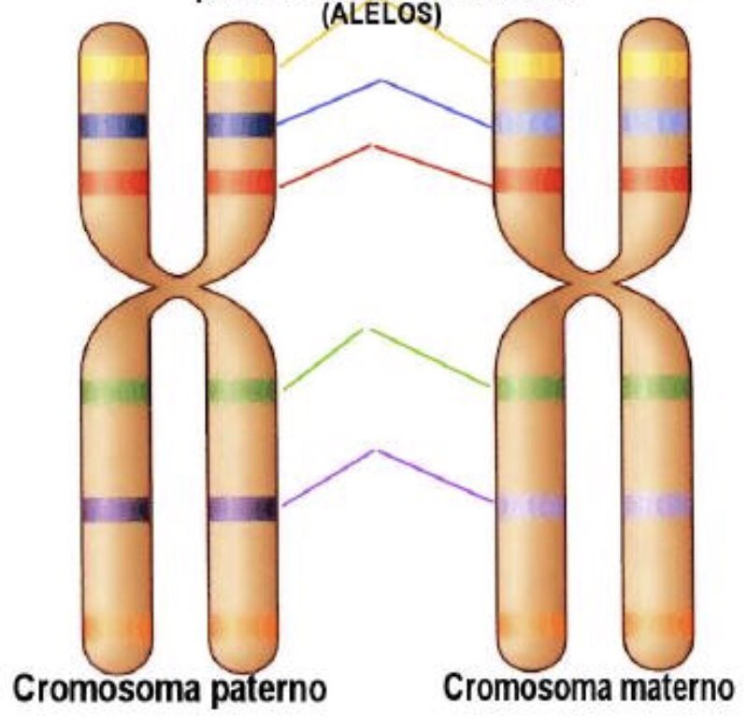
Los ALELOS de un gen
Un alelo es cada una de las dos o más versiones de un gen.
Un individuo hereda dos alelos para cada gen: uno del padre y el otro de la madre.

Slide 40
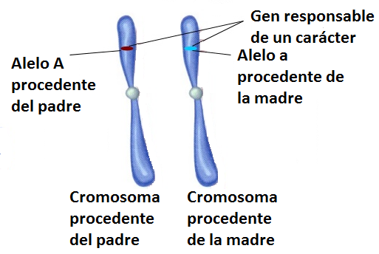
ALELOS Y GENES

Slide 41
Los alelos pueden ser: HomocigotOs o heterocigotOs
Dos genes dominantes.
o
Dos genes recesivos.
Un gen dominante y otro recesivo.
HOMOCIGOTO
HETEROCIGOTO
Alelos idénticos para un rasgo
Alelos diferentes para un rasgo

Slide 42
RELACIÓN ENTRE LOS ALELOS
Cada individuo recibe dos variaciones de un mismo gen:
Si los alelos de un gen son iguales, se transmite ese mismo gen.
Si los alelos de un gen son diferentes, siempre se transmite el dominante.
RASGO DOMINANTE
Se expresa con más fuerza por sí mismo que cualquier otra versión del gen.
RASGO RECESIVO
Aunque genéticamente la persona tenga esta versión de gen, no se expresa y queda oculto.

Slide 43
RELACIÓN ENTRE LOS ALELOS
RASGO DOMINANTE
HOMOCIGOTA DOMINANTE
o
HETEROCIGOTA
Se representa con la letra mayúscula
RASGO RECESIVO
HOMOCIGOTA RECESIVO
(Nunca va a ser heterocigota)
Se representa con la letra minúscula

Slide 44
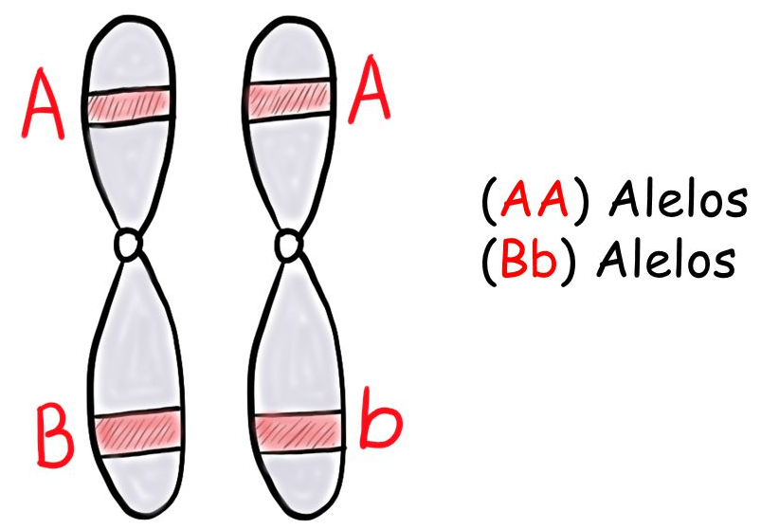
RELACIÓN ENTRE LOS ALELOS
HOMOCIGOTA DOMINANTE
HETEROCIGOTA

Slide 45
VOLVEMOS A EXPLICAR LA TEORÍA DE MENDEL CONOCIENDO LOS CROMOSOMAS

Slide 46
Especie pura
Primer experimento
HOMOCIGOTA RECESIVO
HOMOCIGOTA DOMINANTE
A
A
a
a
Aa
Especie híbrida
HETEROCIGOTA
Segundo experimento
AA
Aa
aA
aa

Slide 47
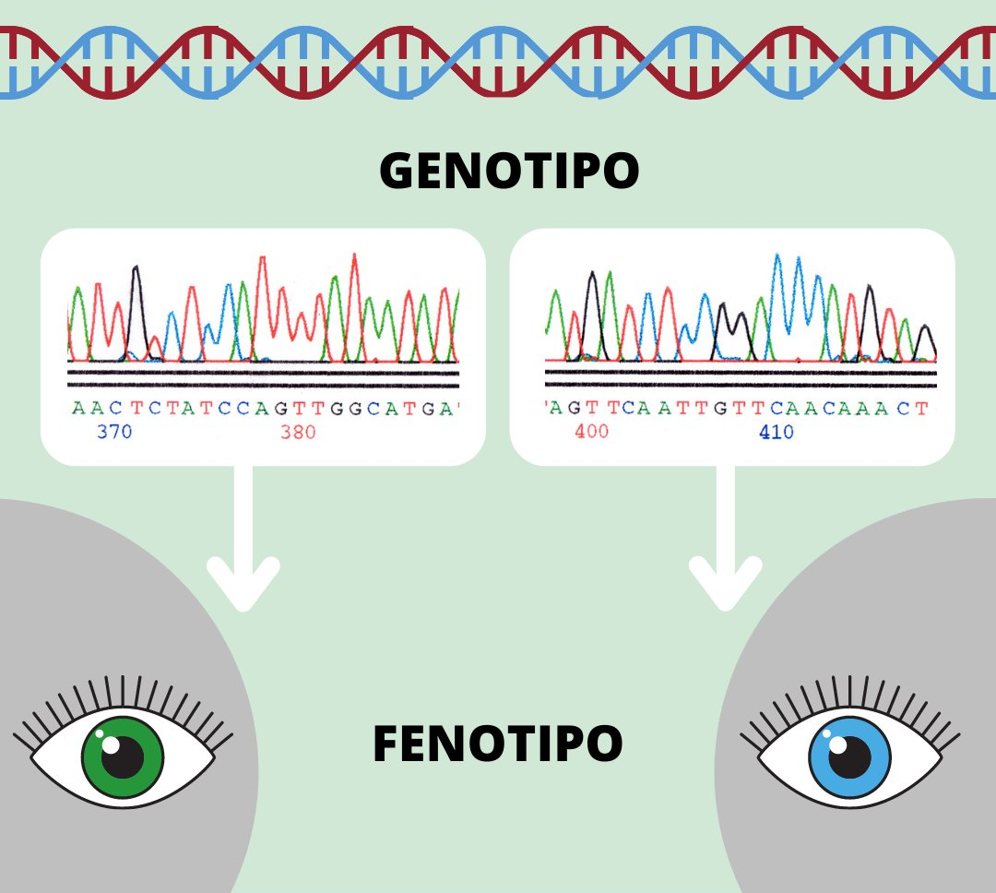
GENOTIPO - FENOTIPO
GENOTIPO: es el material genético heredado.
FENOTIPO: rasgos que se manifiestan externamente.

Slide 48
